Slide 1
Estrutura de um documento
<HTML></HTML> - Indicam, respectivamente, o início e o fim do documento
<HEAD></HEAD> - Delimitam a seção de cabeçalho do documento. É no cabeçalho que se localizam as informações sobre a origem do documento, seu autor, data de publicação, entre outras.
<BODY></BODY> - Delimitam o corpo do documento. É no corpo do documento que estão os elementos a serem visualizados no browser: textos, imagens, etc.
1

Slide 2
HTML - Tipos de TAG
Container TAG
– Delimitam partes do documento
Tag de Início
Tag de Fim
<A HREF=“pagina.html”>Voltar</A>
2

Slide 3
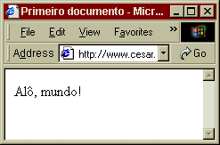
Exemplo de um documento HTML
<!DOCTYPE html>
<html lang=“pt-br”>
<head>
<title>Primeiro documento</title>
<meta charset="utf-8">
<meta name="description” content=”1º exemplo”>
<meta name="keywords" content=”exemplo, curso">
</head>
Cabeçalho
<body>
<h1>Alô, mundo!</h2>
</body>
Corpo
</html>
3

Slide 4
Tags
Títulos: <h1>....<h6>
Alinhamento: align=“center”
Paragrafo: <p>
Quebra de linha: <br>
Não separar palavras: &nbsp;
Divisões horizontais: <hr>
Imagem: <img src=“”>

Slide 5
Tags
Cor de fundo: bgcolor=“”
Imagem de fundo: background=“”
Texto:
Negrito <b>...</b>
Itálico <i>...</i>
Sublinhado <u>...</u>
Sobrescrito <sup>...</sup>
Subscrito <sub>...</sub>
Strong <strong>...</strong>
Small <small>...</small>

Slide 6
Tags
Listas numeradas: <ol></ ol>
Listas normais: <ul></ ul>
Itens de listas <li></li>

Slide 7
HTML - Elementos Básicos
Links

Slide 8
HTML - Elementos Básicos
Os links são as peças fundamentais da Internet!!
Representam conexões entre documentos
Nas páginas HTML existem elementos que quando clicados te levam à outras páginas
Palavras ou Trechos de texto
Imagens

Slide 9


HTML - Elementos Básicos
A tag <a> é utilizada para se criar links
Deve-se definir qual o destino
E o elemento que será o link
<a href=“arquivo_destino”>Um texto qualquer</a>
Destino
Link

Slide 10
HTML - Elementos Básicos
O destino de um link pode estar:
Em outros site
No mesmo site
No mesmo diretório
Em outro diretório
No mesmo documento
Quando estão no mesmo site links podem ser relativos ou absolutos.

Slide 11
HTML - Elementos Básicos
Propriedade target.
– Possibilita controlar a janela do browser onde o link será aberto
<a href=“teste.html” target=“valor”>Link de teste</a>
Pode ter um dos seguintes valores
_blank → Abre em uma nova Janela
_self → Abre na própria Janela

Slide 12
HTML - Elementos Básicos
Apontam para outros documento baseado em sua localização atual
Nome do Caminho
Significa
href= “arquivo.html”
arquivo.html está localizado no diretório atual
href= “arquivos/arquivo.html”
arquivo.html está localizado no diretório chamado arquivos (e o diretório arquivos está no diretório atual)
href= “arquivos/maisArquivos/ arquivo.html”
arquivo.html está localizado no diretório maisArquivos, o qual está no diretório arquivos, o qual está localizado no diretório atual
href= “../arquivo. html”
arquivo.html está localizado um nível acima do diretório atual

Slide 13
HTML - Elementos Básicos
Apontam para arquivos que se baseiam em sua localização absoluta no sistema de arquivos
Iniciam com uma barra (/ )
Após a barra estão todos os diretórios no caminho, desde o topo até o arquivo para o qual se deseja criar o link
<a href =“/d:/arquivos/arquivo.html”>Caminho absoluto</a>
<!-- Arquivo.html está localizado no disco d: no diretório arquivos. -->

Slide 14
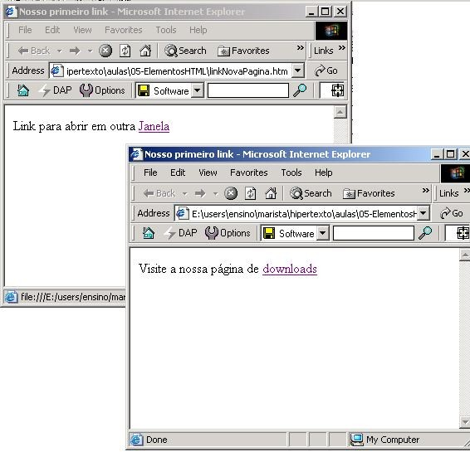

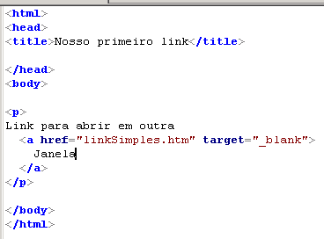
HTML - Elementos Básicos

Slide 15
HTML - Elementos Básicos
Links Internos
Útil quando se deseja acessar um local específico da página (Própria página)
Baseado no conceito de âncoras
– Lugares especiais para os quais se pode criar um link dentro do documento
Link
<a href=“#ancora”>texto do link</a>
âncora
<a name=“ancora”>Texto da âncora</a>

Slide 16
HTML - Elementos Básicos
Links para âncoras em outros documentos
<a href=“documento.html#ancora”>texto do link</a>
Link
âncora
<a name=“ancora”>Texto da âncora</a>

Slide 17
HTML - Elementos Básicos
Links para outros sites
– Utiliza-se a URL do outro arquivo
...
<body>
<a href= “http://www.google.com.br”> Grade Do Curso </a>
</body>
...

Slide 18
HTML - Elementos Básicos
Tipos de URL
HTTP (Hypertext Transfer Protocol)
Transfere informações para os navegadores
Ex.: http://www.foo.com/home/foo/index.html
Protocolo
Host
Diretório e arquivo

Slide 19
HTML – Elementos básicos
Tabelas
Exibir dados tabulares.
Organizar em linhas.
Linhas são divididas em células.
<table> = tabela
<tr> = linha
<td> = célula de dados
<th> = célula de título

Slide 20
HTML – Elementos básicos
Exemplo:
<table>
<tr>
<td>A</ td>
<td>B</ td>
</ tr>
<tr>
<td>C</ td>
<td>D</ td>
</ tr>
</ table>

Slide 21
HTML – Elementos básicos
Atributos:
Cellpadding (Distância da borda/conteúdo)
Cellspacing (Distância entre células)
Bordercolor (Cor da borda)
Bgcolor (Cor da célula)
Colspan (Mesclar linha)
Rowspan (Mesclar coluna)

Slide 22
Tabelas em HTML
Úteis para apresentar informações de forma tabular
Facilitam a organização dos elementos em uma página Web
Suas células podem ter como conteúdo
Textos
Links
Figuras
Etc.

Slide 23
Partes de uma Tabela
Título
Cabeçalho
Células
Dados
Agenda Telefônica
Nome Telefone
João 32310102
Maria 34612323
José 3410309
Márcia 32686574

Slide 24
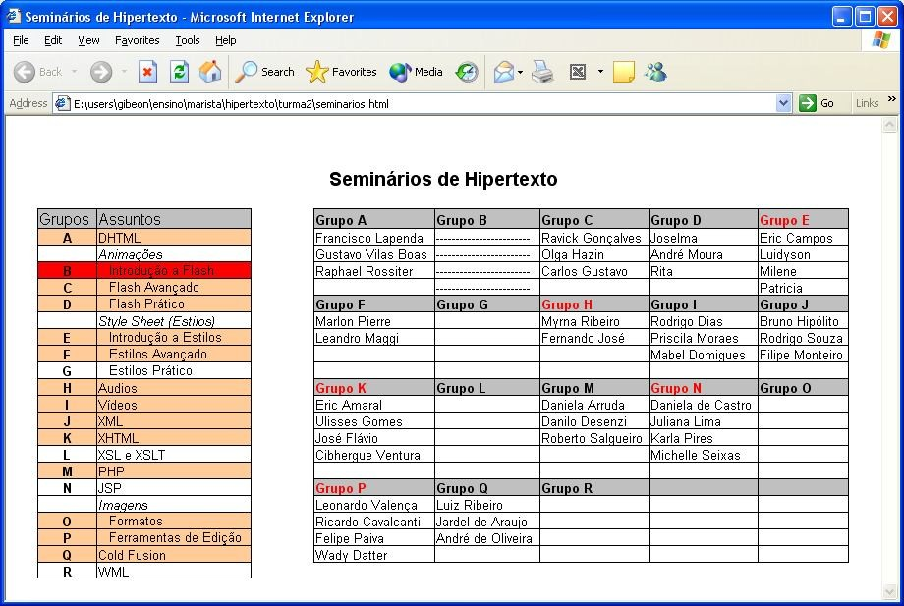
Exemplo de Tabela

Slide 25
Definindo uma Tabela
<table> </table> define uma tabela
<caption></caption> define o título de uma tabela.
Definindo as linhas da tabela
Pra cada linha define-se as células e o seu conteúdo
A tag usada para definir uma linha é <tr> </tr>

Slide 26
Exemplo de Tabelas e Linhas
<table>
<caption> Título (opcional)</caption>
<tr> | Células | e | conteúdo | </tr>
<tr> | Células | e | conteúdo | </tr>
<tr> | Células | e | conteúdo | </tr>
<tr> | Células | e | conteúdo | </tr>
</table>

Slide 27
Definindo as Células e Conteúdo das Linhas
Células de Cabeçalho (Header)
Tag <th> conteúdo </th>
Células de Dados (Data)
Tag <td> conteúdo </td>
Todas as linhas da tabela devem conter a mesma quantidade de
células

Slide 28
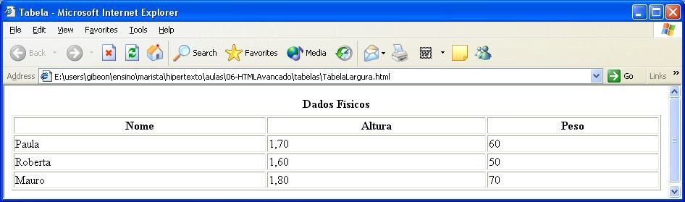
Configurando a Largura da Tabela
A propriedade width pode ser usada para definir a largura de uma tabela
Pode ser em pixels
Pode ser um percentual (Relativo à largura do navegador)
<table width=“100%”> ... </table>
32

Slide 29
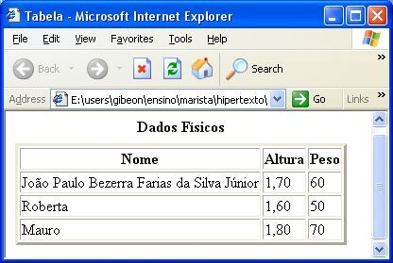
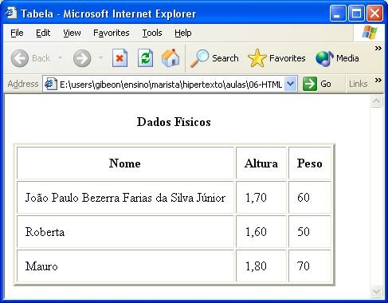
Espaçamento entre Borda e Conteúdo
Cellpadding padrão
Cellpadding=“10”

Slide 30
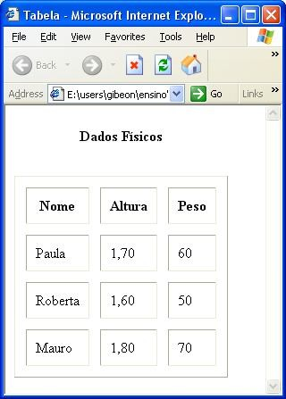
Espaçamento entre Células
Cellspacing padrão
Cellspacing=“12”

Slide 31
Largura das Colunas
A propriedade width também pode ser usada para definir a largura de cada célula
<tr>
...
<td width=“40%”> Nome </td>
...
</tr>
Todas as células de uma mesma coluna possuem o mesmo tamanho

Slide 32
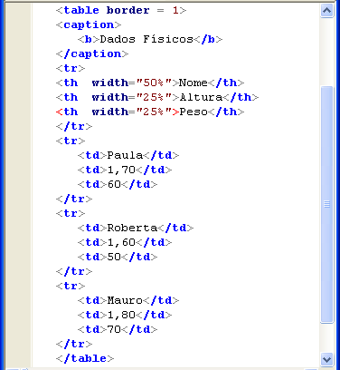
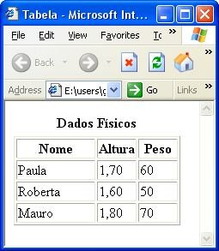
Exemplo - Largura de Coluna

Slide 33
Alterando as Cores
O atributo bgcolor pode ser usado para alterar a cor de fundo dos elementos da tabela
Pode ser aplicado às seguintes tags
– <table>, <tr>, <th> ou <td>
<tr bgcolor=“red”>
...
<td width=“40%”> Nome </td>
</tr>

Slide 34
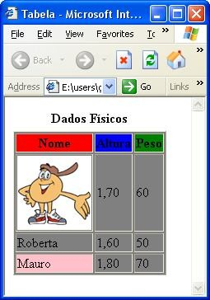
Criar exemplo abaixo
39

Slide 35
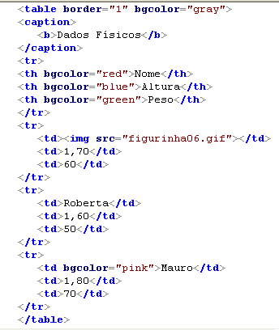
Exemplo - Cores

Slide 36
Imagem de Fundo
O atributo background pode ser usado para colocar uma figura como fundo em uma tabela
Pode ser aplicado às seguintes tags
– <table>, <th> ou <td>

Slide 37
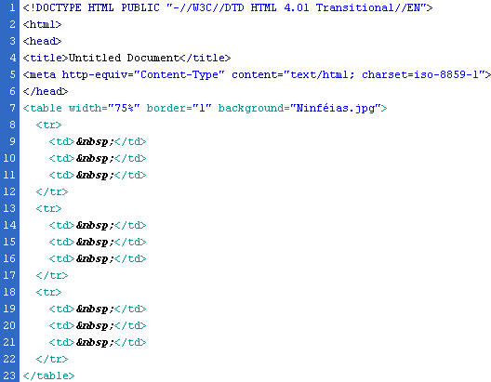

Exemplo

Slide 38
Alterando as Cores da Borda
Pode se usar os seguintes atributos
bordercolor ➔ Configura a cor da borda
bordercolorlight ➔ Configura o componente claro das bordas com visualização tridimensional
bordercolordark ➔ Configura o componente escuro das bordas com visualização tridimensional

Slide 39
Alinhamento nas Células
Pode-se usar as propriedades
align ← Alinhamento na horizontal( left,center,right )
valign ← Alinhamento na vertical(top,bottom,middle,baseline)
Estas propriedades são aplicadas as tags
<tr>, <th> e <td>

Slide 40
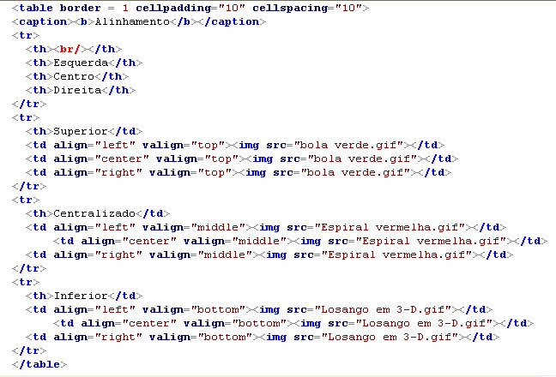
Exemplo - Alinhamento

Slide 41
Agrupamento de Células
Útil para criar células que se estendem por mais de uma coluna ou linha
Os atributos abaixo são utilizados para tal fim
rowspan ou colspan
Pode ser aplicado aos elementos
<th> ou <td>

Slide 42
Definindo os Espaçamentos
A propriedade cellpadding define o espaçamento entre as bordas e o conteúdo do texto
<table border=“2”cellpadding=“10”>
A propriedade cellspacing define o espaço entre as células da tabela
<table border=“2” cellspacing=“10”>

Slide 43
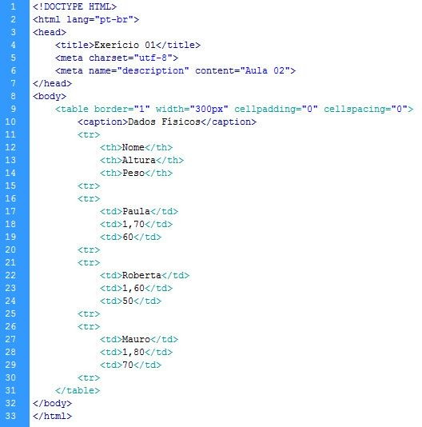
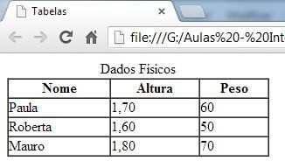
Exemplo - Utilizando Bordas

Slide 44
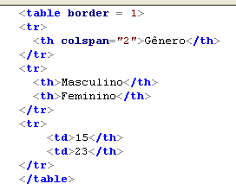
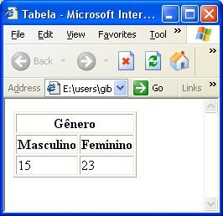
Extensão na Coluna

Slide 45
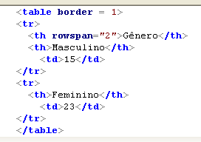
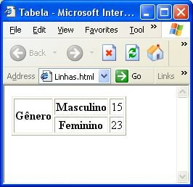
Extensão na Linha

Slide 46
Tabelas dentro de Tabelas
Muitas vezes é mais fácil criar tabelas dentro de tabelas do que trabalhar com extensão de linhas e colunas.
A tabela interna deve ser inserida dentro de uma célula (<th> ou <td>) da tabela externa

Slide 47
Layout Baseado em Tabela
Consiste em utilizar tabelas (dentro de tabelas) para organizar a disposição dos elementos (texto, imagem, formulário, etc...) na página.
Geralmente as imagens são “fatiadas” em um software de edição de imagem e posteriormente são posicionadas de modo a reconstruir a imagem.

Slide 48
Exercício
Crie as seguintes tabelas utilizando extensão de linha e coluna.

Slide 49
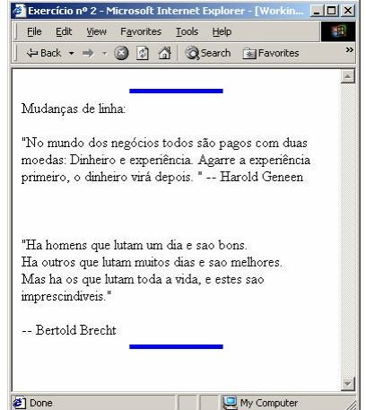
Exercícios
Criar documento html semelhante ao abaixo:
49

Slide 50
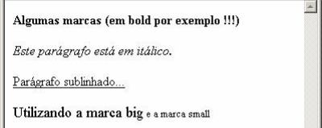
Exercícios
Criar documento html semelhante ao abaixo:
50

Slide 51
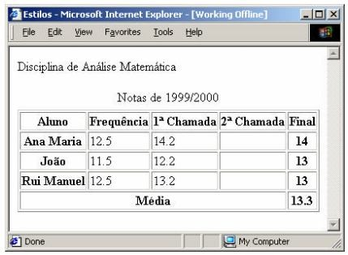
Exercícios
Criar documento html semelhante ao abaixo:
51

Slide 52
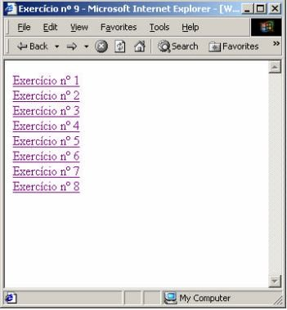
Exercícios
Criar documento html semelhante ao abaixo:
52

